Slide 1
信 仰 基 礎

Slide 2
信仰基礎
1. 真主創造萬物， 誰創造真主？
2. 真主的德性
3. 伊斯蘭的六大信綱

Slide 3
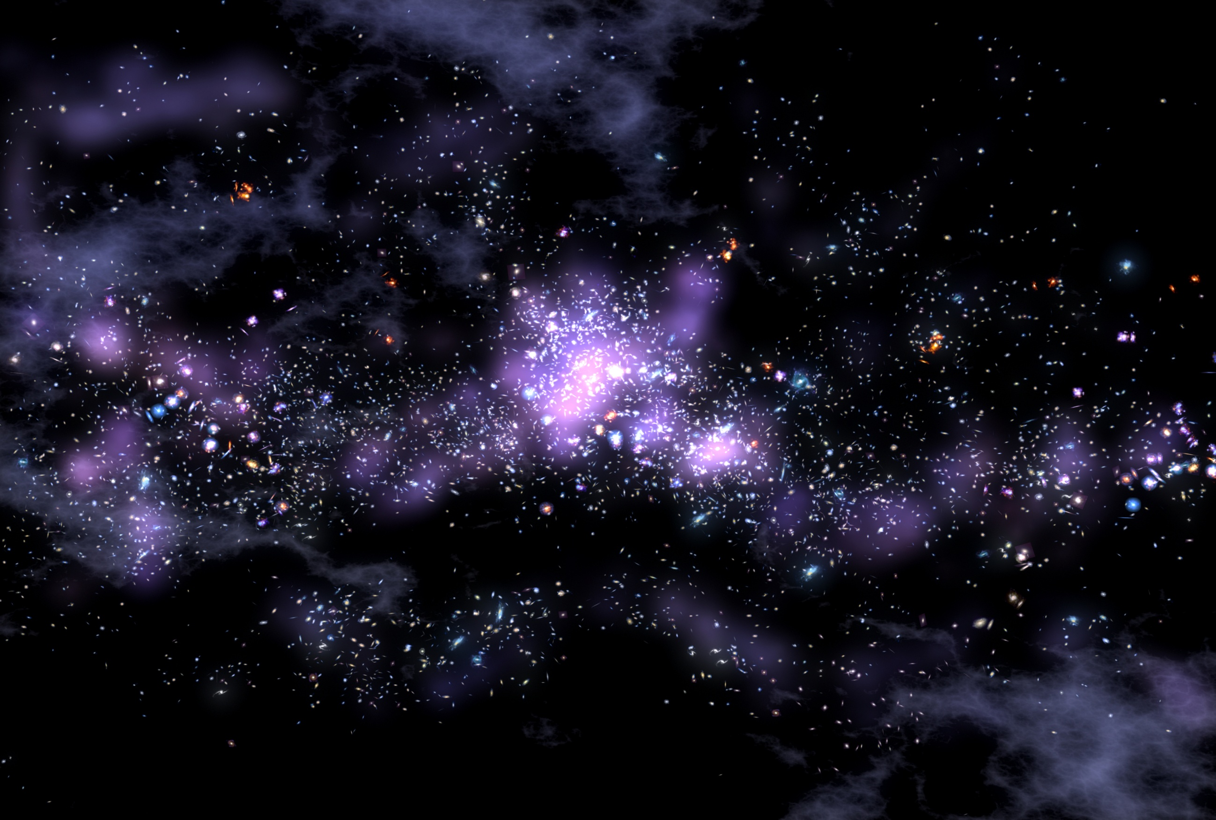
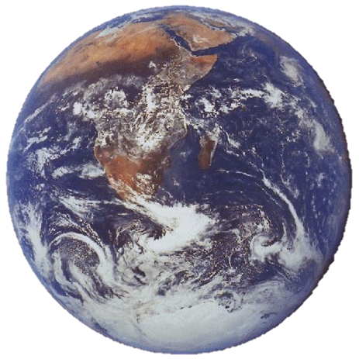
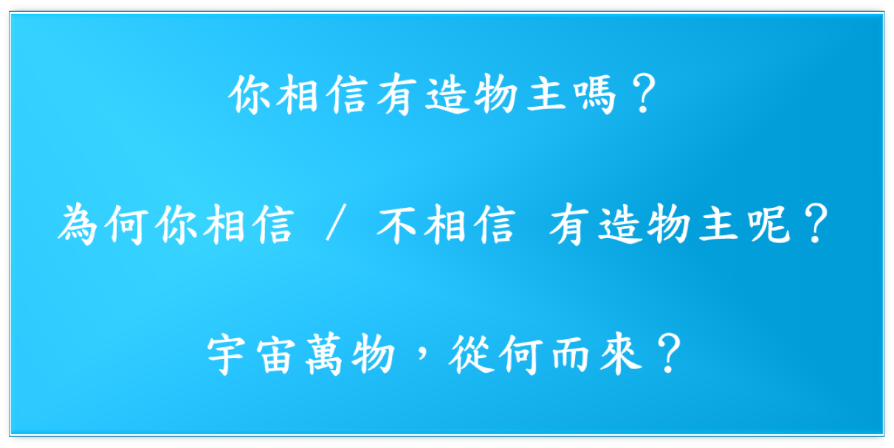

Slide 4
你相信有造物主嗎？
為何你 相信 / 不相信 有造物主呢？
宇宙萬物，從何而來？

Slide 5
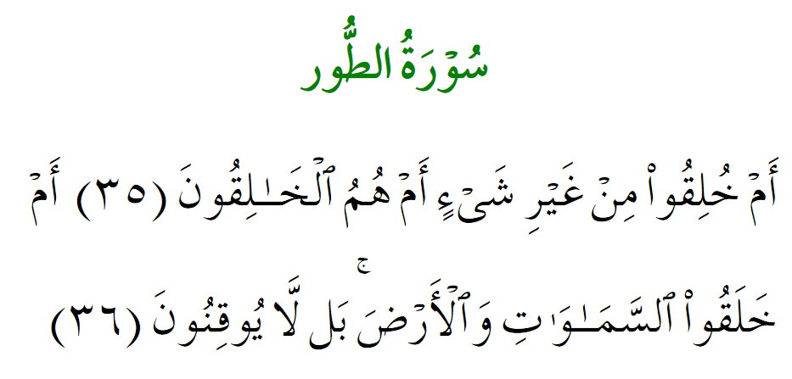


(古蘭經 52:35-36)
「是他們從無到有被創造出來呢？
還是他們自己就是創造者呢？
難道他們曾創造天地嗎？
……。」

Slide 6
(古蘭經 52:35-36)
萬物
自我創造
2
萬物從
虛無而來
1
「是他們從無到有被創造出來呢？
還是他們自己就是創造者呢？
難道他們曾創造天地嗎？
……。」
3
萬物之外
有創造者

Slide 7
萬物存在的可能性
根據《古蘭經》以上的章節，可分析出萬物像人一樣都有開始，來源只有三個可能：
（１）萬物從虛無而來。
（２）萬物自我創造。
（３）萬物之外有創造者。

Slide 8
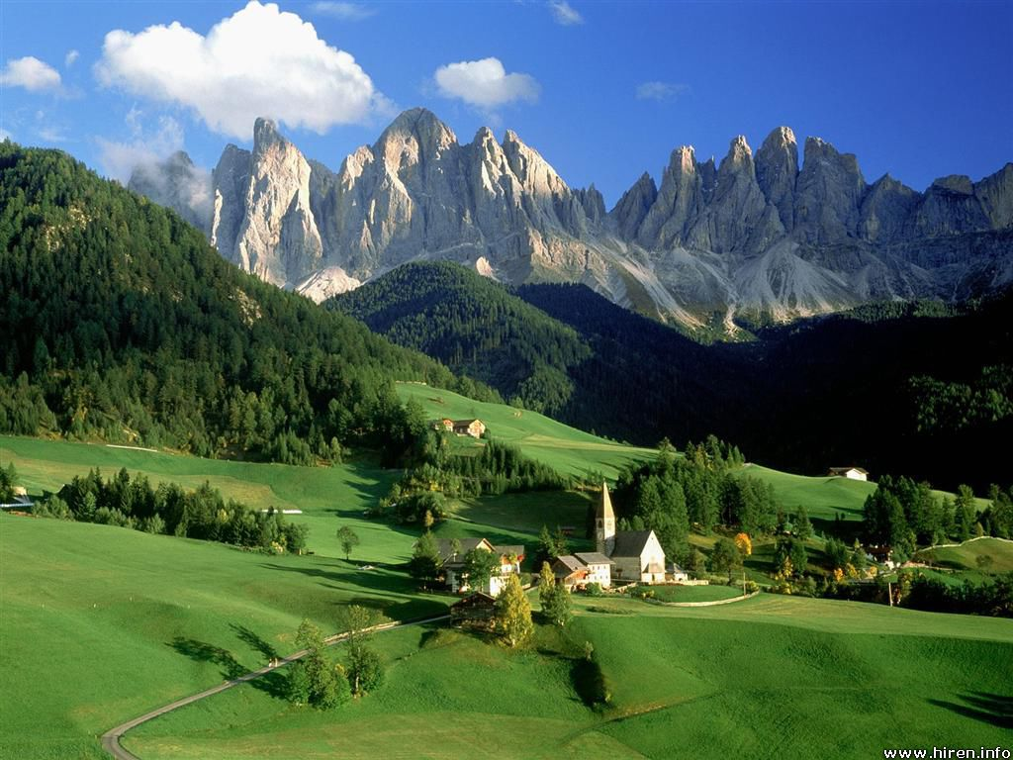

Slide 9


Slide 10
創造者應有的特性
萬物非永恆；必有創造者
創造者與受造物的性質應有不同

Slide 11

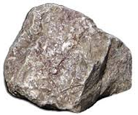
動腦根題一
命題：上帝是全能的。
問：上帝能否造一塊祂自己也無法舉起的石頭呢？

Slide 12

動腦根題二
命題：甲城裡有一位男性理髮師，他只替全
城那些不為自己剃鬚的人剃鬚。
問：這位理髮師應否為自己剃鬚呢？

Slide 13

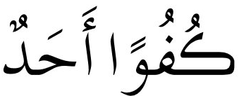
動腦根題三
命題：真主創造萬物。
問：誰創造真主？
無一是他的對等
（古蘭 112：4）

Slide 14
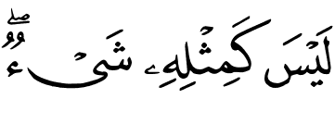
動腦根題三
命題：真主創造萬物。
問：誰創造真主？
沒有任何物與他相似
（古蘭 42：11）

Slide 15
創造者應有的特性
萬物非永恆；必有創造者
創造者與受造物的性質應有不同
創造者必不受外物所引發產生

Slide 16
創造者應有的特性
創造者必不依賴外物而存在
創造者必是自足可無止境
創造者必是永恆不滅的

Slide 17
《哲布拉依聖訓》
從歐默爾(Omar)傳來，他說：
有一天，正當我們和安拉的使者（穆聖）坐在一起時，突然一個衣服挺白，頭髮漆黑的男子在我們面前出現，看不出他有旅行的跡象，我們都不認識他。…
他又說：「你把正信（Iman ）告訴我吧！」穆聖說：「你要信安拉，祂的天使，祂的經典，祂的使者，末日和相信禍福的前定。」他說：「你說對了。」…
然後他便離去，而我逗留了好久。然後穆聖說：「歐瑪呀！你知道那提問者是誰嗎？」我說：「安拉和祂的使者最知道。」穆聖說：「他就是哲布拉依（Jibreel）天使，他來把你們的宗教教授給你們。」
（穆斯林聖訓集）

Slide 18
伊斯蘭的六大信綱
(一) 信真主獨一
(二) 信天使
(三) 信天經
(四) 信使者 (聖人)
(五) 信後世審判 (死後復生)
(六) 信真主的定度

Slide 19
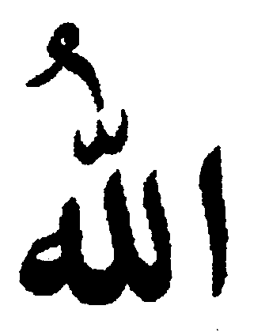

真主
1. 真主的尊名：
(Allah) 安拉
2. 真主的德性
獨一
至仁至慈
寬恕、公道

Slide 20
真主是獨一的
奉至仁至慈的真主之名
「你說：『衪是真主，是獨一的主；真主是萬物所仰賴的；衪沒生產，也沒有被生產；沒有任何物可以做衪的匹敵。』 」
(古蘭經第112章)

Slide 21
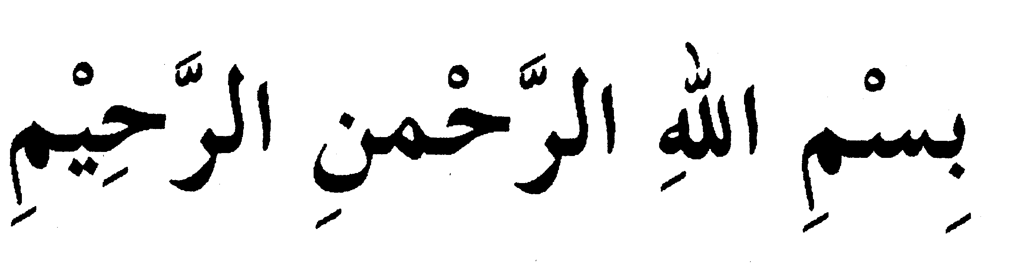
真主是至仁至慈的
奉至仁至慈的真主之名

Slide 22
真主是寬恕的
你說：“如果你們確實敬愛安拉，(那麼你們就)跟隨我，安拉將會喜愛你們， 並且寬恕你們的罪過。安拉是多恕的、大慈的。”
(古蘭經3:31)

Slide 23
真主，除祂外絕無應受祟拜的；祂是永
生不滅的，是維護萬物的；瞌睡不能侵
犯祂，睡眠不能克服祂；天地萬物都是
祂的；不經祂的許可，誰能在祂那裡替
人說情呢？祂知道他們面前的事，和他
們身後的事，除祂所啟示的外，他們絕
不能窺測祂的玄妙；祂的知覺，包羅天
地。天地的維持，不能使祂疲倦。祂確
是至尊的，確是至大的。
(古蘭經 2:255)

Slide 24
天使
1. 用光造
2. 一般人不能見其面貌
3. 人對其認識，只靠啟示
4. 擁有很大能力，永不違背真主 (古蘭經 66：6)
5. 永不歇息地侍奉真主

Slide 25
天使
6. 把真主的訊息傳達給祂的使者 (古蘭經 81：19-21)
7. 一切自然現象如颳風、下雨、死亡等，由天使執行。

Slide 26
真主的經典
《古蘭經 》是真主的啟示
穆聖以前亦有啟示
「你們說：『我們信我們所受的啟示，與易卜拉欣、易司馬儀、易司哈格、葉爾孤白和各支派所受的啟示，與穆薩和爾撒受賜的經典，與眾先知受主所賜的啟示 ;我們對他們中任何一個，都不加歧視，我們只歸順真主。』」
《古蘭經 2：36》

Slide 27
真主的經典
《古蘭經 》是真主的啟示
穆聖以前亦有啟示
「你們說：『我們信我們所受的啟示，與亞伯拉罕、以實瑪利、以哈格撒、雅孤各白和各支派所受的啟示，與摩西和耶穌受賜的經典，與眾先知受主所賜的啟示 ;我們對他們中任何一個，都不加歧視，我們只歸順真主。』」
《古蘭經 2：36》

Slide 28
《古蘭經》及以前頒降的啟示
1. 易卜拉欣 (Ibrahim) - 冊籍 (Suhuf)
2. 穆薩 (Musa) - 討拉特 (Taurat)
3. 達五德 (Dawud) - 宰甫爾 (Zabur)
4. 爾撒 (Isa) - 引支勒 (Injil)
5. 穆罕默德 (Muhammad) - 古蘭經

Slide 29
. 這些經典帶來同一資訊
真主的經典
「我在你﹝穆聖﹞以前的使者，均由我啟示道：『除我以外再沒有主，所以你們當侍奉我。』」
(古蘭經 21：25)

Slide 30
4. 《古蘭經 》受真主保證，永遠不能被人竄改，永受真主保護。
真主的經典
「我確已降示教誨， 我確是教誨的保護者。」 (古蘭經 15：9)

Slide 31
真主的使者
1. 使者是人，被選為主傳話
2. 自覺的努力不能使人成使者，是主恩寵，賜予應得的人
3. 精神、道德修養高尚
4. 獲主賜明證，有別於冒充者

Slide 32
真主的使者
均能以身作則，不背棄主的訊息。
6. 不折不扣是「人」
要吃飯上市場 《古蘭經 25:20》
要睡眠，死亡 《古蘭經21:34》
知識有限 《古蘭經 72:26-7》
無主許可不能代人說情 《古蘭經 72:26-7》

Slide 33
真主的使者
7. 真主曾在每個民族選派使者。
「我確已派遣許多使者，他們中有我在以前已告訴你們的，有我未告訴你的。」 (古蘭經 4：164)
8. 穆罕默德 (求主賜福他) 是真主的 最後一位使者。

Slide 34
死後復生
「起初我怎樣創造萬物，我要怎樣使萬物還原，這是我自願應許的，我必實行它。」
(古蘭經 21：104)

Slide 35
真主的定度﹝定份﹞
1. 定度
「我確已依定量而創造萬物。」
(古蘭經 54:49)

Slide 36
2. 一切均記載入冊
「大地上所有的災難，和你們自己所遭的禍患，在我創造那些禍患之前，無不記錄在天經中；這事對於真主確是容易的，以免你們為自己所喪失的而悲傷，為他所賞賜你們的而狂喜。真主是不喜愛一切傲慢者、矜誇者的。」
(古蘭經 57:22-3)

Slide 37
3. 主給人意志選擇
「這確是教誨，誰願意覺悟，誰可以選擇一條通達他的主的道路。除真主意欲外，你們決不意欲。真主是全知的，是至睿的。」
(古蘭經 76:29-30)

Slide 38
4. 若主意欲，能使所有人歸信
「如果你的主意欲，大地上所有的人，必定都通道了。難道你要強迫眾人都做信士嗎？」
(古蘭經 76:29-30)

Slide 39
5. 信仰由人自決
「對於宗教，絕無強迫」 （古蘭經 2:256）
「你說：“真理是從你們的主降示的，誰願意通道就讓他信吧，誰不願通道，就讓他不信吧……」 （古蘭經 18:29）
「他們得享受他們的行為的報酬，你們得享受你們的行為的報酬，你們對他們的行為不負責任。」 （古蘭經 2:134）

Slide 40
總結
真主是全知萬事、在事物未發生前已知曉一切；
祂依祂的意願創造一切
真主意願的事，必然會發生；衪不意願的事，必然不能成就
真主依定度創造萬物
穆聖訓示：不要浪費精力去深究「定度」的意義，更嚴禁占卦、算命
責成人要盡力做好代理者的職責

Slide 41
真主是全知萬事、在事物未發生前已知曉一切；
真主喜歡我們：
崇拜祂、順從祂、向祂求助、向祂懺悔
盼望祂的恩賜、敬愛祂、畏懼祂、托靠祂
以祂作為我們一切努力的目標
我們只心悅誠服去順從真主的安排；努力做好本份，
成功：感謝真主的玉成
失敗，接受真主的安排
盡人事、聽主命

Slide 42
完

Slide 43
參考資料
伊斯蘭：基本的真理
http://islamhk.com/oyaos/rindex.htm
THE PILLARS OF FAITH
http://www.jaafaridris.com/the-pillars-of-faith/
Angels of Allah
https://www.youtube.com/watch?v=VEP-i02FYGQ

